Slide 1
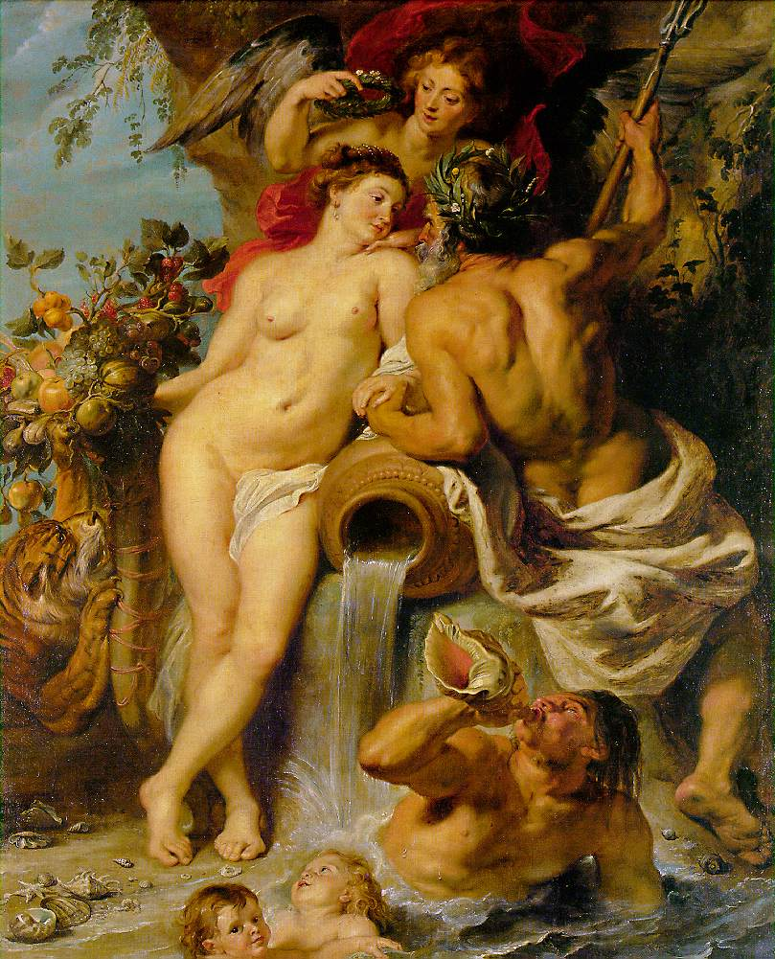

Vragen onderwijsontwikkeling en professionalisering om
gespreid leiderschap?
Leergang Gedeeld Leiderschap
Prof. dr. Joseph Kessels
7 november 2019

Slide 2
Werkbriefje
Complexe opgaven voor het onderwijs
Het belang van autonomie en zelfsturing
Dilemma’s en paradoxen bij leidinggeven aan leren en organiseren
Implicaties voor leiderschap: positioneel – gespreid
Hoe maak je de omslag van hiërarchisch naar gespreid leiderschap? Een bron van nieuwe paradoxen.
Leiderschap: Gedeelde rollen of Gespreide praktijk ?

Slide 3

Het Nederlandse onderwijs is TOP!
Maar:
Werk aan de motivatie van jongeren
Doe iets aan de toenemende sociale ongelijkheid
Versterk de professionalisering van leraren
Bevorder de samenwerking tussen bestuurders, schoolleiders en leraren t.b.v. continue verbetering
OECD (2016), Netherlands 2016: Foundations for the Future, Reviews of National Policies forEducation, OECD Publishing, Paris.

Slide 4
De Fietsprofessor
Het NOS-journaal van 2 september 2017 meldde een toename van het aantal fietsende kinderen dat betrokken raakt bij een verkeersongeval. Dr. Marco te Brömmelstroet (De Fietsprofessor) houdt een krachtig pleidooi voor het veilig en zelfstandig naar school laten rijden van kinderen. Het brengen en halen door de ouders is een inperking van hun autonomie: “De Nederlandse kinderen zijn de gelukkigste kinderen van de wereld, en dat hangt nauw samen met de autonomie die zij hier genieten. Laten we die zo lang mogelijk in stand houden”.
Als we deze lijn doortrekken, dan is die autonomie niet alleen van belang tot aan het schoolplein, maar ook in de school; niet alleen voor jonge kinderen, maar ook voor adolescenten en volwassenen. Een belangrijke opdracht voor HRD: hoe kunnen we autonomie, leren en ontwikkelen met elkaar verbinden?

Slide 5
Nederlandse kinderen zijn de gelukkigste in de wereld
Peter Adamson - UNICEF Office of Research (2013). ‘Child Well-being in Rich Countries: A comparative overview’, Innocenti Report Card 11, Florence: UNICEF Office of Research.
https://www.unicef.org/policyanalysis/index_68637.html
Zie ook: Rina Mae Acosta en Michele Hutchison (2017). The Happiest Kids In The World. Bringing up children the Dutch way.
https://www.penguin.co.uk/books/1110891/the-happiest-kids-in-the-world/

Slide 6
Verkenning 1:
In het onderwijs:
Hoe vergroten we de autonomie en zelfsturing
van leerlingen?
en van leraren?

Slide 7
Dilemma’s en Paradoxen
rond Leidinggeven
Een lerende organisatie vereist:
Nieuwsgierigheid
Betekenisvol werk
Passie, vertrouwen
Autonomie, vrijheid en zelfsturing
Geloof in eigen kunnen
Zin in leren en onderzoek
Samen optrekken
Performance verbetering vereist:
Prestatieafspraken
Administratieve regels
Centrale sturing
Gehoorzaamheid
Kwaliteitscontrole
Verantwoording
Accreditatie, toetsen
Toezicht, inspectie

Slide 8
Sijbom, R.B.L., Lang, J.W.B., & Anseel, F. (2018).
Leaders’ achievement goals predict employee burnout above and beyond employees’ own achievement goals. Journal of Personality
Performance gedreven leidinggevenden: bij hun medewerkers neemt de kans op burn-out toe.
Ontwikkelingsgerichte leidinggevenden: de kans op burn-out neemt af.
Meer aandacht voor:
ontwikkeling
verbetering
voortuitgang
Zie ook: http://alumni.uva.nl/shared/uva/nl/nieuws/persberichten/2018/09/prestatiegedreven-leidinggevende-vergroot-de-kans-op-burn-out-bij-medewerker.html?origin=5q6ZsJ6TRiS7FqcwA0LkjA

Slide 9
Verkenning 2:
Herken je de spanning tussen het linker en het rechterrijtje?
Wat kunnen we er aan doen?

Slide 10
Transformationeel Leiderschap
Inspirerend motiveren
Intellectueel stimuleren
Individuele betrokkenheid
Ideale Invloed
Charismatisch rolgedrag
Burns (1978)
Avolio & Bass (1991)

Slide 11
Gespreid Leiderschap
Invloed uitoefenen in een specifieke werksituatie, op basis van expertise en ervaring
Leiderschap claimen, gunnen en toekennen
Nieuwe sociale bekwaamheden voor dynamisch leiden en volgen
Zie voor het animatiefilmpje over gespreid leiderschap en leercultuur:
http://josephkessels.com/bibliotheek/2017/kessels-jwm-troost-i-2017-gespreid-leiderschap-en-leercultuur-de-film

Slide 12
Verkenning 3:
Zie je al mooie voorbeelden van gespreid leiderschap in je eigen werkomgeving?
Waarom werkt het?
Wat kunnen we doen om daar meer van te krijgen?

Slide 13
Leiderschap en Leercultuur:
Invloed uitoefenen op anderen om gezamenlijke doelen te bereiken
Bij gespreid leiderschap kan iedereen dat doen, op basis van belangstelling, ervaring en kennis
Dat is nodig om lastige vraagstukken op te lossen
Het past bij het leren t.b.v. innoveren
Nodigt uit om gezamenlijk beter te worden in het vak
Gespreid leiderschap geeft invulling aan je professionele ruimte.

Slide 14

Lichtbakens
Durf zelf te denken
De natuur als vangrail
Zoek een hoger doel
Hiërarchie maakt dom; lang leve de autonome professional
Gebruik technologie voor transparantie en feedback
Empathie, altruïsme als nieuwe valuta
Waardeer vakmanschap, autonomie en verbondenheid
www.denkeninorganisaties.nl

Slide 15
WAT BRENGT IEMAND IN BEWEGING?
Een moderne motivatietheorie is de Self Determination Theory (SDT) van Deci & Ryan (2000).
Intrinsieke motivatie komt voort uit het kunnen bevredigen van drie basisbehoeften:
  De behoefte aan ergens bekwaam in te willen zijn (competence)
  De behoefte aan autonomie: Zelf invloed kunnen uitoefenen op de inrichting en vormgeving van leren en werken (autonomy)
  De behoefte om je te sociaal verbinden met gelijkgestemden (relatedness)
De behoefte aan materiele beloning is geen intrinsieke motivatiebehoefte, maar door Herzberg (1960) al benoemd als een hygiëne factor. Het moet in orde zijn, maar levert geen intrinsieke bevrediging. De tevredenheid is slechts tijdelijk, zeker als de eerdere drie factoren niet op orde zijn.

Slide 16
Leren en Ontwikkelen:
hoe versterk je dat?
Inzetten op het versterken van de wens om bekwaam te willen zijn, liefst in een zelfgekozen domein
Inzetten op het vergroten van de beleving van autonomie: het versterken van de eigen invloed op de inrichting en vormgeving van leren en werken
Inzetten op het aangaan van verbindingen met gelijkgestemde anderen: het bieden van keuzemogelijkheden bij teams, projecten en samenwerkingsverbanden
Bevorderen van de factoren uit het ‘linkerrijtje’
Invloed geven op de vormgeving van het ‘rechterrijtje’
Een krachtig pleidooi voor gespreid leiderschap.

Slide 17
Review studie over de opbrengsten van
Zelf-Leiderschap
Productiviteit / kwaliteit
Creativiteit
Self-efficacy
Psychologische betrokkenheid
Werktevredenheid
Absentisme
Personeelsverloop
Stress / angst
Loopbaansucces
Positief – Negatief - Neutraal
Self-Leadership: A Multilevel Review
Greg L. Stewart
Stephen H. Courtright
Charles C. Manz
Journal of Management
Vol. 37 No. 1, January 2011 185-222
DOI: 10.1177/0149206310383911
Invloed uitoefenen op het
Wat, Hoe en Waarom
van het werk

Slide 18
Verkenning 4:
Hoe maak je de omslag van hiërarchisch naar gespreid leiderschap?
Een bewuste sturing op verandering in leiderschap en leercultuur.
Een bron van nieuwe paradoxen!
Hoe kunnen we schoolleiders en bestuurders hierbij helpen?

Slide 19

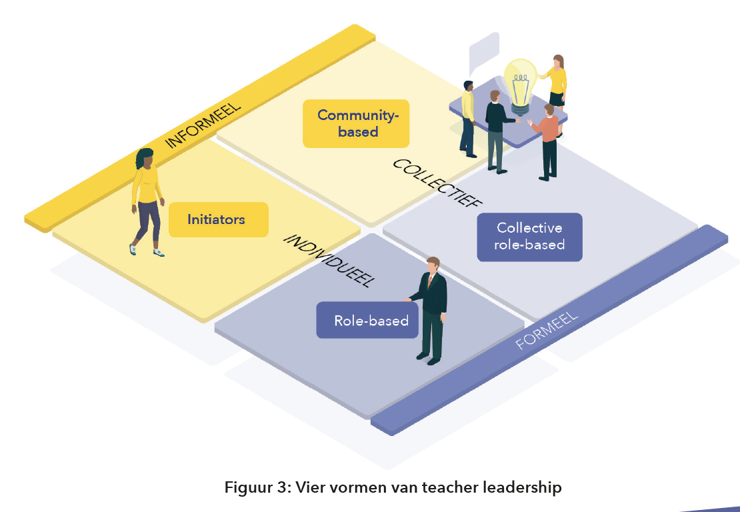
Teacher Leadership – Snoek, Hulsbos, & Andersen (2019)
Gedeeld Leiderschap:
Role-based/community-based
Formeel/informeel
Gespreid Leiderschap:
Leiderschapspraktijk
Dynamische cultuur van samenwerken
en leren

Slide 20

Dacher Keltner (2016). The power paradox. How we gain and lose influence
Allen Lane – Penguin Books, Random House UK.
ISBN: 978-1-846-14695-4
https://www.bol.com/nl/f/the-power-paradox/9200000051728137/?Referrer=ADVNLGOO002008J-YZC6UR6ZHUENK-312194578750&gclsrc=aw.ds&ds_rl=1263476&Referrer=ADVNLGOO002008J-YZC6UR6ZHUENK-312194578750&gclid=CjwKCAiAwZTuBRAYEiwAcr67OaeRxCoSVcoRV5eRsjIl6S7Mq8W0nyTKtnBOzQHRIi4DekCLvUKjLBoCUq4QAvD_BwE

Slide 21

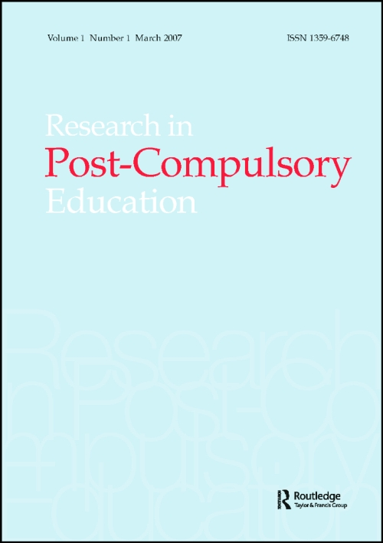
Belemmeringen voor Leven Lang Leren
Constante factoren 2002- 2010
Negatieve leeridentiteit in het initiële onderwijs
Faalervaringen, voortijdig schoolverlaten, sociale klasse
Weinig invloed:
Financiële en andere beleidsmaatregelen
Technologie, Internet
White (2012); Gorard & Smith (2007)

Slide 22
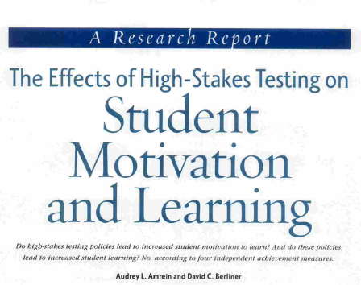
Effecten van toets- en examendruk
Amrein & Berliner (2003) in Educational Leadership
Kritiek van New York State Department (2004)
Schoolprestaties gaan omhoog
Verlaagt de motivatie voor:
  zelfsturing
  kritisch denken
  het geloof in eigen kunnen
  een leven lang leren
Verhoogt gevoelens van:
  angst
  boosheid
  pessimisme
Voortijdig schoolverlaten neemt toe

Slide 23
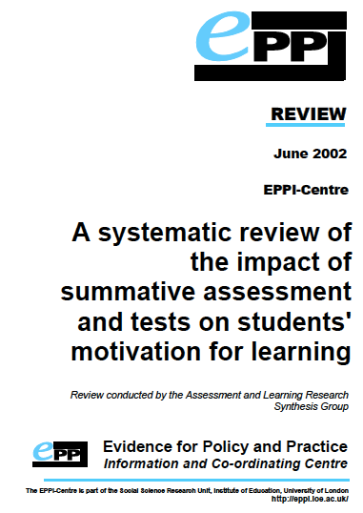
Effecten van toets- en examendruk
Het zelfrespect van zwakke studenten daalt
Leraren richten zich meer op cognitieve zaken
Prestaties belangrijker dan het leerproces
Examinering versterkt de extrinsieke motivatie meer dan de intrinsieke
Negatieve effecten van examinering beperken door:
  meer keuzemogelijkheden,
  zelfsturing,
  en samenwerkend leren
Allen & Deakin Crick (2002)
Research Evidence in Education Library.
Zie ook het commentaar van
Ryan & Weinstein (2009) vanuit de SDT

Slide 24
Voor meer informatie
http://www.josephkessels.com/bibliotheek
Voor gespreid leiderschap:
http://josephkessels.com/bibliotheek/2012/kessels-jwm-2012-leiderschapspraktijken-een-professionele-ruimte-oratie-30-maart
http://josephkessels.com/bibliotheek/2017/hulsbos-f-van-langevelde-s-red-2017-gespreid-leiderschap-het-onderwijs-utrecht
http://josephkessels.com/bibliotheek/2015/kessels-jwm-2015-de-vele-verschijningen-van-leiderschap-leiderschapsontwikkeling-18
http://josephkessels.com/bibliotheek/2012/professionele-ruimte-en-gespreid-leiderschap-2012-hulsbos-f-andersen-i-kessels-j
Joseph@josephkessels.com
@JosephWMarie

